Slide 1
. . .
Group n
Group 0
Group 1
Group n - 1
Group 0
Inode table
data
(/ - 3),(a-4),),(b – 5),(c – 6),(d – 7),(e – 8), (e – 9)
/
a
b
c
d
e
e
모든
inode number 저장
기존 생각

Slide 2
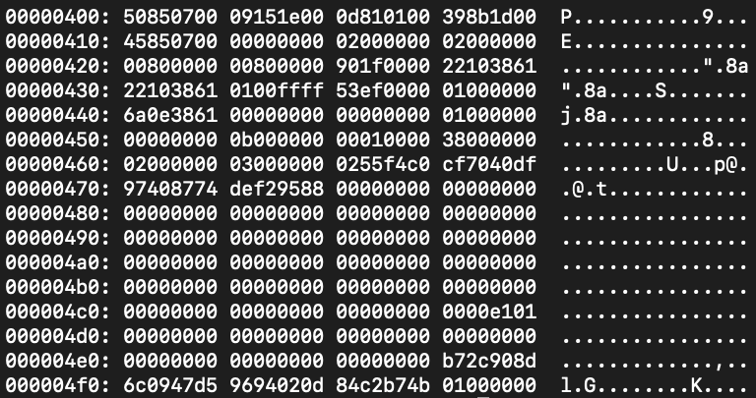
해당 usb를 ext2 형식으로 변환한 뒤 mount
Superblock 분석을 통해 inodes per group 습득

Slide 3
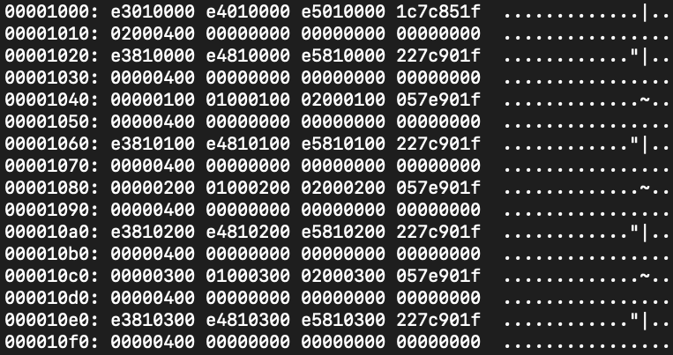
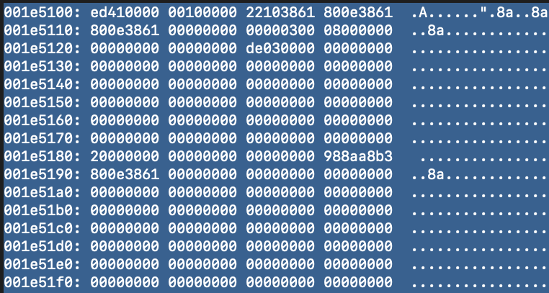
Root inode table(group: 0 index: 1)을 알기 위해 group descriptor table
Root inode table에서 root inode의 data block 습득

Slide 4
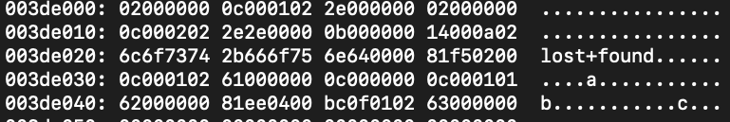
Root directory data(directory: a,c file: c inode number 습득)
모든 inode의 group과 index 계산 뒤 group 0 , index 2를 가지고 있는 b file data 습득

Slide 5
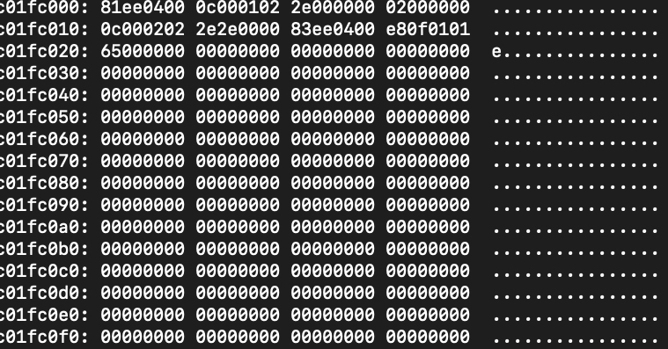
Group descriptor table에서 각 그룹의 inode table block 습득
위와 같은 방법으로 각 그룹내 데이터 습득

Slide 6
Group 0
Inode table
data
(/ - 3),(b – 5)
/
b
하위 directory,file inode number만 가지고있음
디렉토리 a,c의 inode
파일 b의 inode
Group 24
data
Inode table
(a- 4),(f– 7),(e - 8)
a(f,e의 inode number)
f
e
Group 40
(c - 6),(e – 9)
C(e의 inode number
e

